Slide 1
常見出疹性疾病之鑑別診斷、治療與醫院感染管制措施
台大兒童醫院小兒部
李秉穎

Slide 2
麻疹 Measles
病原：RNA病毒(屬於Paramyxoviridae)
飛沫、空氣傳染
潛伏期：7-18(平均10-14)天
特點：
  高度傳染力：90%以上家中成員會得到感染
  很少有無症狀感染
可傳染期：發疹前後各4天

Slide 3
麻疹 (Measles)
臨床表現
前驅期:
  3C：咳嗽(cough)，鼻水(coryza)，結膜炎 (conjunctivitis)
  發燒，畏光
  Koplik spots: 灰白色小點，周圍紅暈，大多
  出現於下方臼齒旁的頰黏膜上，大多在12-18
  小時內消退。
Final stage: 高燒與皮疹，由頸部往四週擴散到全身，較為暗紅色之maculopapular rashes，有時有出血點，嚴重者皮疹有融合現象，常留下落屑

Slide 4
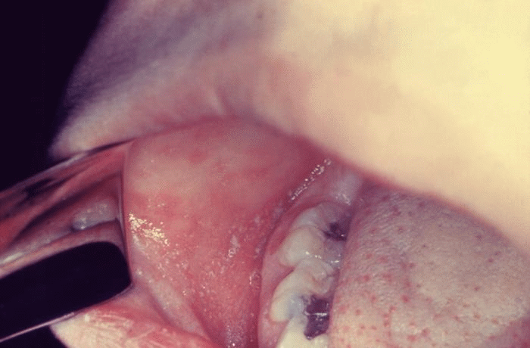
柯氏斑點（Koplik spots）
麻疹 Measles
Centers for Disease Control and Prevention: Public health image library.

Slide 5
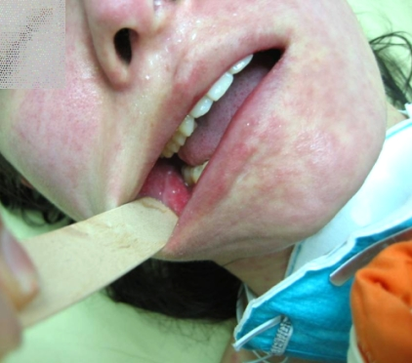
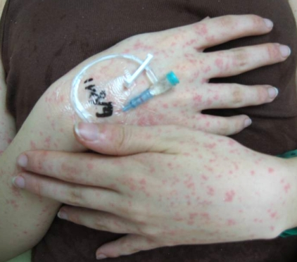
麻疹 Measles
26歲女性，旅遊日本染病
皮疹: 由頸部往四週擴散到全身，較暗紅色之斑丘疹
影像來源：台灣疾病管制署核心教材

Slide 6
麻疹 (Measles)
第二類法定傳染病：24小時內通報，必要時隔離治療
通報定義：出疹且發燒（耳溫或肛溫）高於38℃，並具有下列三項條件之任一者：
  咳嗽、流鼻水或結膜炎（畏光、流淚水或眼睛發紅）三種症狀中的一種。
  無麻疹相關疫苗接種史。
  發病前三週內，曾有麻疹流行地區旅遊史。
實驗室診斷條件：麻疹IgM陽性，咽喉拭子、尿液或全血等檢體病毒培養分離出麻疹病毒或PCR結果陽性，急性期與恢復期血清IgG抗體由陰轉陽或有意義上升。
隔離：需要負壓隔離病房，至少於發疹後4天才能返回學校
傳染病防治工作手冊

Slide 7
麻疹 (Measles)
併發症
中耳炎
肺炎：麻疹病毒或併發細菌感染
神經併發症
  腦脊髓炎：1-2/1000; viral or parainfectious/postinfectious
  亞急性硬化性全腦炎(subacute sclerosing panencephalitis, SSPE)：
  麻疹病毒持續感染，1-3年內死亡
心肌炎：不常見

Slide 8
麻疹 Measles
治療與預防
被動免疫：得到感染以後6天以內肌肉注射免疫球蛋白可以預防麻疹發作
主動免疫：活性減毒疫苗
治療：
  症狀治療
  治療併發症
  維生素A：開發中國家可以減少疾病嚴重度

Slide 9
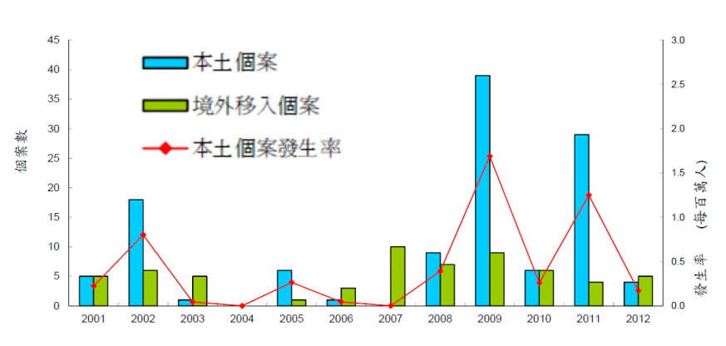
台灣2001-2010年麻疹確定病例
疾病管制署

Slide 10
麻疹境外移入感染地區
2002-2012, N=55
病例數
國家
疾病管制署網站.
Notes:
After the vaccination, erythema occurred in 12%, induration in 8%, pain in 4%, fever in 5%, irritability in 7% and skin rash in 0.6%. These data showed that this vaccine is rather safe.

Slide 11
全球麻疹消除新目標新策略
WHA194會員國簽署GVAP (Global Vaccine Action Plan) ：2020年世界衛生組織至少有5區消除麻疹與德國麻疹。
全球麻疹消除策略計劃：
  藉由提升含2劑麻疹德國麻疹相關疫苗之接種完成率，來達成及維持高群體免疫力
  高效能監測系統來監控疾病
本土性麻疹定義：持續12月以上本土持續有麻疹傳染鏈繼續流行

Slide 12
MMR 疫苗
活性減毒疫苗
台灣
  1968：自費接種麻疹疫苗
  1978：免費接種麻疹疫苗，9與15個月接種
  1986：國中三年級女生德國麻疹疫苗
  1992：15個月兒童MMR
  2002：15月與國小一年級MMR
  2006：取消9個月麻疹疫苗
皮下注射
注射時間: 12-15個月與入小學

Slide 13
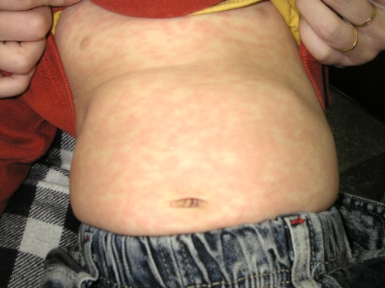
MMR疫苗引起出疹
疫苗史：潛伏期5-10天
無明顯3C症狀
影像來源：台大兒童醫院小兒部李秉穎醫師

Slide 14
麻疹肆虐 日多所學校停課
2007 日本
日本東京近來出現麻疹肆虐的情形，截至前天的統計顯示，東京都立學校86校當中已有240人出麻疹，5所學校停課。此外，繼上智大學之後，日本大學一科系的44名學生出麻疹，昨天下令緊急停課10天。專家指出，這可能與年輕人較少接觸病毒，免疫力降低有關。【2007.5.16 中央社】
日本麻疹疫情持續擴大，尤其以關東地區（東京都）最嚴重。衛生署疾病管制局昨日呼籲，國人前往當地旅遊要特別注意，如果15個月以下的嬰幼兒未接種麻疹疫苗，最好不要前往。【2007.5.23 中國時報】

Slide 15
疫苗疑慮與接種率
日本於1989年引進麻疹、腮腺炎和德國麻疹的新型三合一預防接種疫苗，後來出現發熱痙攣或腦災等副作用，1993年停止接種。1994年開始，麻疹預防接種由集體強制接種改為個人自願接種，導致接種率降低。2001年流行麻疹時，發病者多集中在未接受預防接種的一歲嬰幼兒【2007.5.24 中國時報】
日本以往只對一到七歲孩童接種一劑麻疹疫苗，是採鼓勵自願而非全面接種，直至2006年4月才改為接種二劑麻疹與德國麻疹疫苗；研判長期接種率不高，以及及一劑麻疹疫苗保護效力不足，是疫情擴散的可能原因。 【2007.5.23 中央社】

Slide 16
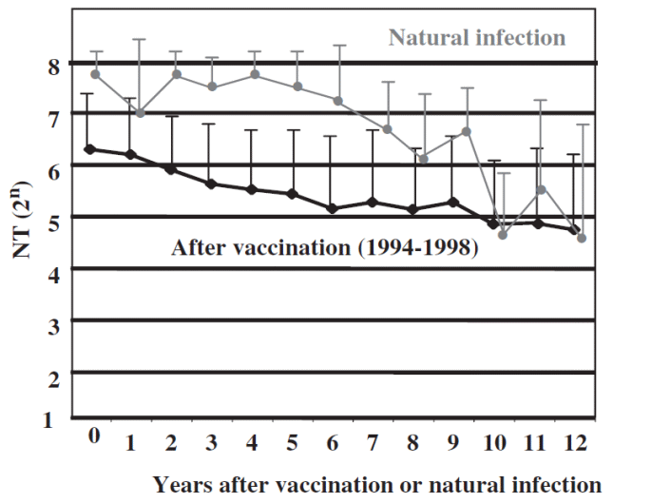
接種疫苗與自然感染引起的抗體都會逐漸下降 日本，2006
Okafuji T. J Infect Chemother 2006;12:343.

Slide 17
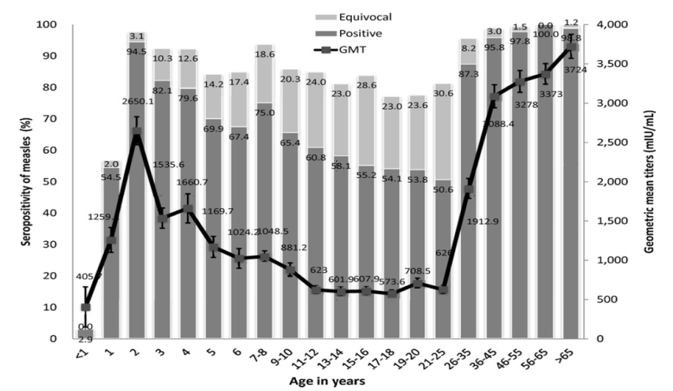
接種疫苗引起的抗體逐漸下降
台灣，2007
Chen CJ. Vaccine 2012;30:6721.

Slide 18
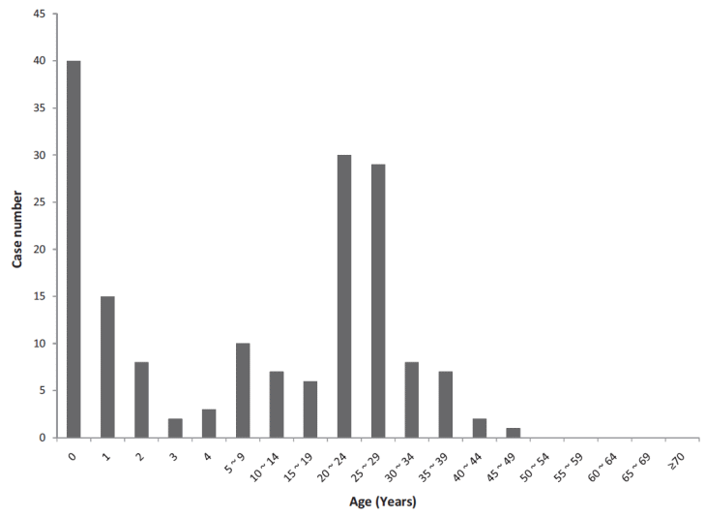
麻疹確定病例年齡分布
台灣，2001-2011
Chen CJ. Vaccine 2012;30:6721.

Slide 19
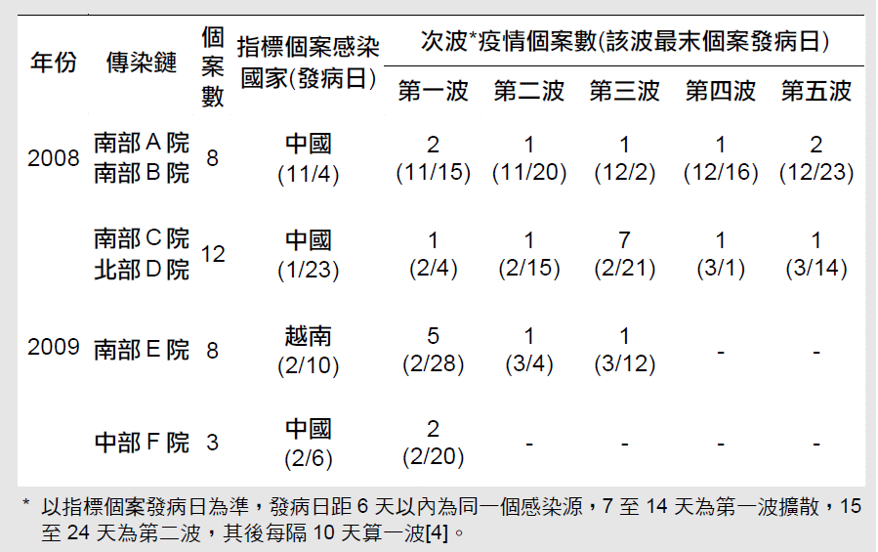
麻疹–2008年11月開始出現群聚感染
4位指標個案傳給21名幼童與6名成人
王恩慈. 疫情報導 2009;25(4):212.

Slide 20
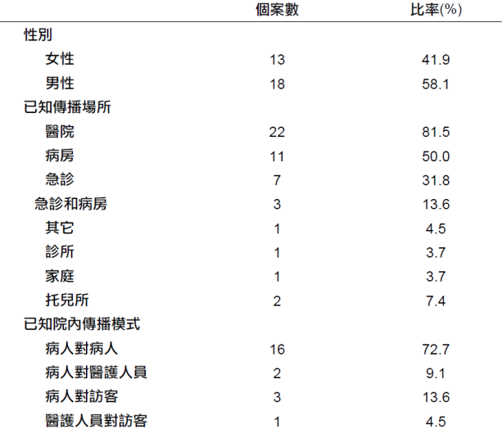
麻疹–傳播場所
4位指標個案傳給21名幼童與6名成人
王恩慈. 疫情報導 2009;25(4):212.

Slide 21
因應麻疹疫情專家會議
2009.3.4
加強接觸者之追蹤
防制在醫院內之傳播：針對醫療從業人員及醫療相關實習學生，不限科別，以及防疫工作人員，建議未具抗體者接種MMR疫苗。
積極對未接種者進行催種：MMR疫苗常規接種年齡修訂為出生滿12個月。6個月以上、未滿12個月嬰兒必須到流行地區時，可接種一劑MMR，但在滿12個月以後還需要補接種一劑MMR。
王恩慈. 疫情報導 2009;25(4):212.

Slide 22
德國麻疹 Rubella
RNA病毒(屬於Togaviridae)
飛沫或穿過胎盤傳染
潛伏期：14-21天
中度傳染力：50-75%以上家中成員會得到感染
可傳染期
  病患：發疹前7天至發疹後7天
  先天性感染嬰兒：出生後數個月。

Slide 23
德國麻疹 (Rubella)
臨床表現
前驅期: 比麻疹輕微而短暫
  輕微呼吸道症狀、結膜炎，發燒1-3天
  壓痛性淋巴腺炎：特別容易出現於耳後、後頸部、後枕部
皮疹：比麻疹多變，由臉部先出現再很快地蔓延到全身，外表為斑丘疹，較小而鮮紅，大多沒有落屑現象。

Slide 24
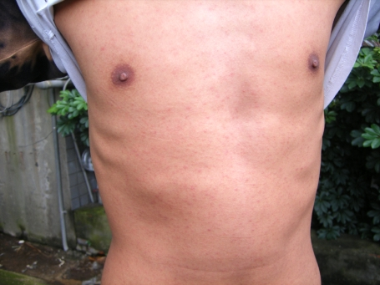
德國麻疹 rubella
接觸史、旅遊史
後頸部壓痛性淋巴腺炎
疹子較麻疹小而鮮紅，大多沒有落屑現象。
影像來源：台大兒童醫院小兒部李秉穎醫師

Slide 25
德國麻疹 (Rubella)
第二類法定傳染病：24小時內通報，必要時隔離治療
臨床病例：
  急性全身出現斑丘疹
  耳溫或肛溫(≥ 37.2 ℃)
  下列症狀之一：關節炎／關節痛、急性頸部或頭部淋巴腺腫大、結膜炎
隔離：
  疑似（尚未確診前）或確診個案應隔離至出疹後7天，才能返回學校或工作場所。
  先天性感染：避免與懷孕婦女及未具免疫力之幼兒接觸，直到出生3個月以後的咽喉和尿液檢體病毒培養陰性為止。
傳染病防治工作手冊

Slide 26
德國麻疹 (Rubella)
併發症
關節炎：年紀較大的女性容易發生
神經炎：偶而發生
腦炎：1/6000
血小板低下：少見
先天性德國麻疹症候群：第一孕期(1st trimester) 70%

Slide 27
先天性德國麻疹症候群 (Congenital rubella syndrome)
第三類法定傳染病：1週內通報
臨床病例：
  胎兒期於子宮內感染德國麻疹，而導致新生兒出現第一項之任何一種缺陷外，還要有第二項之任何一種缺陷
    先天性白內障、先天性青光眼、色素性視網膜病變、失聰、先天性心臟病(常見：開放性心臟導管、週邊肺動脈狹窄)
    紫斑症、閉塞性黃疸(24小時內發生)、脾腫大、小腦症、心智發育遲緩、腦膜腦炎或長骨放射線透度異常
疾病管制署核心教材

Slide 28
德國麻疹與先天性德國麻疹症候群確定病例
台灣，1990-2012
疾病管制署核心教材

Slide 29
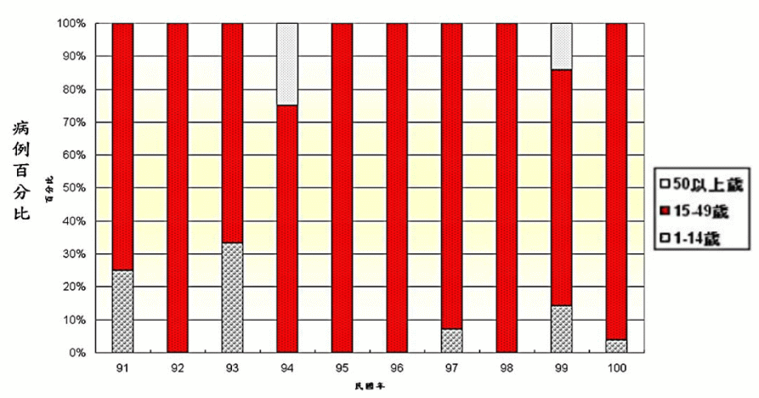
德國麻疹確定病例年齡
台灣，1990-2012
疾病管制署核心教材

Slide 30
德國麻疹感染地區
2007-2011, N=190
病例數
國家
疾病管制署核心教材
Notes:
After the vaccination, erythema occurred in 12%, induration in 8%, pain in 4%, fever in 5%, irritability in 7% and skin rash in 0.6%. These data showed that this vaccine is rather safe.

Slide 31
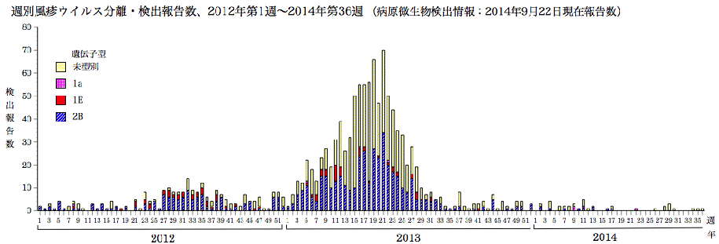
日本德國麻疹疫情嚴重
2013.3.25 疾病管制署新聞稿
疾病管制署疫情資料顯示，日本目前德國麻疹疫情嚴重，累計通報病例為去年同期的22倍。因正值日本賞櫻季節，4月4日至7日又適逢我國春假連續假期，該局呼籲，1歲以下嬰兒及不具德國麻疹抗體之孕婦應避免前往德國麻疹流行地區。
圖片來源：日本厚生勞動省網站

Slide 32
德國麻疹 (Rubella)
治療與預防
Active immunization: vaccine
Passive immunization: 得到感染以後7-8天以內肌肉注射免疫球蛋白的保護效果不一定
治療：
  症狀治療

Slide 33
德國麻疹疫苗接種
常規性接種時程
  第一劑疫苗，出生滿12個月
  第二劑疫苗，滿5歲至入學前
非常規性接種
  女性外籍配偶於辦理居留或定居健康檢查時，未檢具德國麻疹抗體陽性檢驗報告或預防接種證明時
  國內育齡婦女具德國麻疹抗體陰性檢驗報告，可免費接種1劑MMR疫苗
  如為通報德國麻疹疑似個案，其已達接種年齡但尚未接種之幼兒，如檢驗結果通知需再二次採檢者，應提醒家屬等採檢完後，再儘速施打疫苗
疾病管制署核心教材

Slide 34
旅遊者預防德國麻疹
針對赴德國麻疹流行地區者之出國前加強疫苗接種建議
  1歲以下嬰兒及不具德國麻疹抗體之孕婦：應避免前往。（6-12月 可接種一劑MMR疫苗，但不計入疫苗完成次數）
  1~6歲之學齡前幼兒，未完成MMR疫苗接種者：應於接種MMR疫苗兩週後再前往。
  年齡介於20至50歲，若共同生活或工作活動場所會接觸孕婦及尚未接種MMR疫苗之嬰幼兒者：應於接種MMR疫苗兩週後再前往。
疾病管制署核心教材

Slide 35
流行性腮腺炎 Mumps
RNA病毒(屬於Paramyxoviridae)
飛沫或接觸傳染
潛伏期：14-25天，平均18天
臨床表現：
  前驅期：發燒、肌肉痛、頭痛、倦怠
  腮腺腫脹：單側或雙側，疼痛，將耳朵往外上方推，3-7天左右消退
  有時也侵犯submandibular, sublingual glands

Slide 36
流行性腮腺炎 Mumps
第三類法定傳染病：1週內通報
臨床病例：臨床病例
  一種急性發作，單或雙側腮腺（或其他唾液腺）疼痛，自限性腫脹持續達2天以上，且無其他明顯原因者。
實驗室診斷：分離出病毒，或RT-PCR陽性者，或急性期及恢復期血清中IgG抗體，結果有血清學4
倍上升，或IgM抗體陽性
可傳染期
  發病前6~7天至發病後9天
  發病後14天尿中仍帶病毒
隔離：自腮腺開始腫大起隔離9日
疾病管制署核心教材

Slide 37
流行性腮腺炎 (Mumps)
併發症
腦膜腦炎：兒童最常見的併發症, 為病毒性腦膜炎最常見的原因，死亡率2%
睪丸炎(orchitis)、副睪炎(epididymitis)、
卵巢炎(oophoritis)：青春期以後容易發生，大多為單側所以很少引起不孕
胰臟炎：2-5%
心肌炎：少見
其他：腎炎、甲狀腺炎、乳房炎、耳聾、關節炎

Slide 38
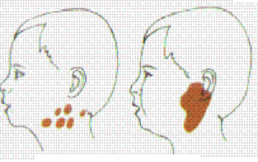
流行性腮腺炎 (Mumps)
鑑別診斷
腮腺腫大：一半在下頷骨上方，一半在下頷骨下方
頸部淋巴腺腫大：大多位於下頷骨下方
Cervical LN
Mumps

Slide 39
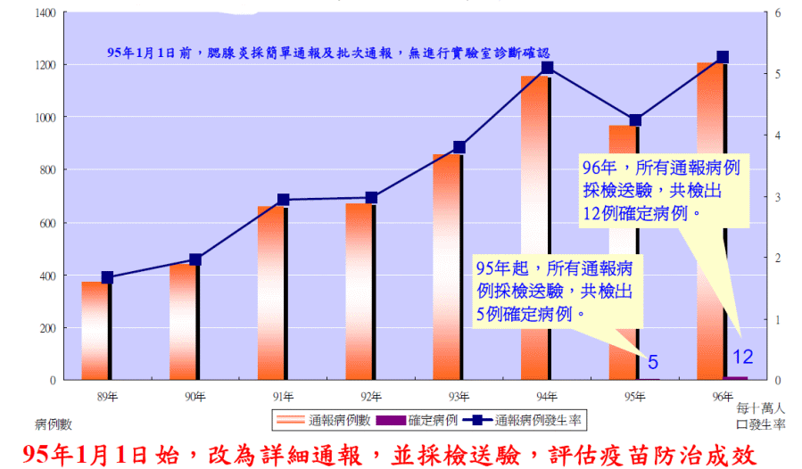
流行性腮腺炎台灣近況 2000-2007
衛生福利部疾病管制署核心教材

Slide 40
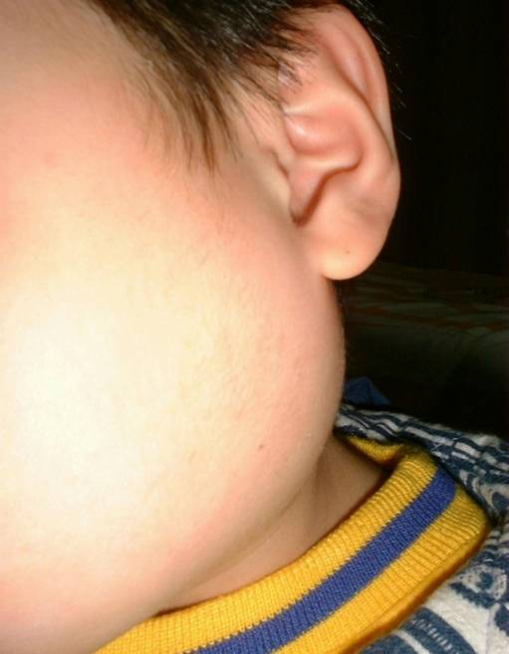
化膿性腮腺炎
Suppurative parotitis
影像來源：台大兒童醫院小兒部李秉穎醫師

Slide 41
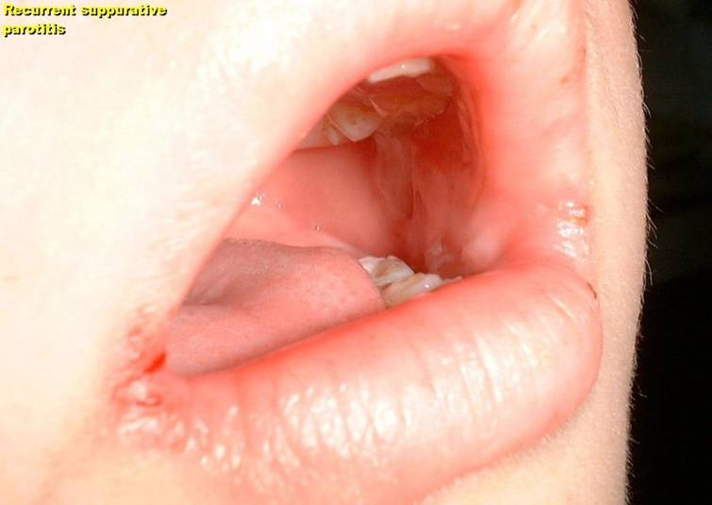
化膿性腮腺炎 Suppurative parotitis
影像來源：台大兒童醫院小兒部李秉穎醫師

Slide 42
登革熱
Dengue fever
屬於arbovirus (單股RNA)中的Flaviviridae，四種血清型
傳染媒介：
  最主要為埃及斑蚊(Aedes aegypti) 與白線斑蚊(Aedes albopictus)
  在積水容器內繁殖
潛伏期：3-8天(最長14天)

Slide 43
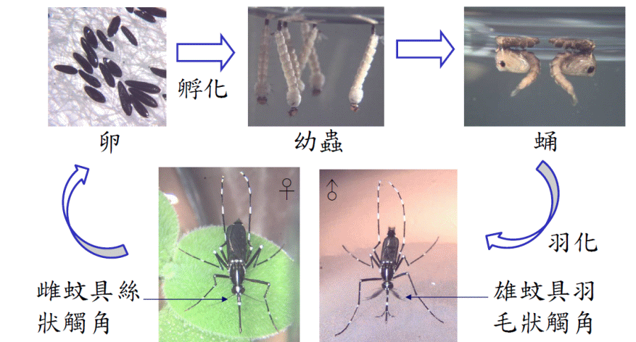
登革熱 Dengue fever
病媒蚊
疾病管制署核心教材

Slide 44
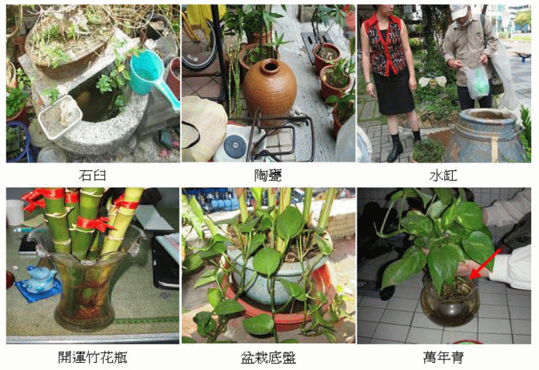
登革熱 Dengue fever
孳生源
疾病管制署核心教材

Slide 45
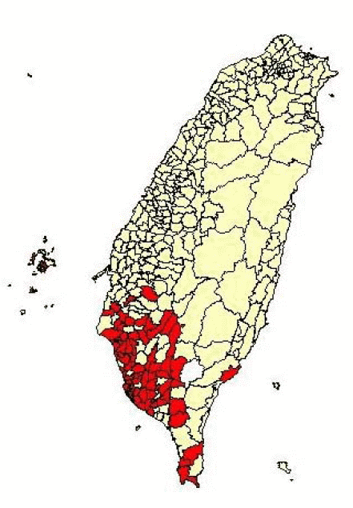
登革熱 Dengue fever
病媒蚊分布
埃及斑蚊
  嘉義布袋以南
  喜歡棲息在室內
白線斑蚊
  分布於全島平地及1500公尺以下之山區
  棲息場所多在室外
埃及斑蚊
疾病管制署核心教材

Slide 46
登革熱攻陷北市 男大生染病
蘋果日報，2014.09.20
登革熱疫情向北延燒。台北市衛生局昨公布，今年北巿首例本土性登革熱確診個案，患者為21歲的男大生，目前住院治療中。感染科醫師說，不排除疫情已從南部向北部擴散，北部民眾應加強防範。
根據疾病管制署最新統計，截至昨天止，全台登革熱病例已破2000例大關、達2200多例，但之前疫情都集中在南部、尤其是高雄巿，昨北巿首傳遭本土性登革熱攻陷，北巿衛生局疾病管制處長朱玉如說，患者住士林，於信義區就學，本月5至7日曾參加學校的北部地區旅遊，上周五起出現發燒、肌肉痠痛，現仍住院。

Slide 47
登革熱
臨床表現
Biphasic fever：一開始高燒(39-41℃)，燒退後一、兩天又有低度發燒
全身酸痛(斷骨熱)：後眼窩痛、頭痛、關節痛、肌肉痛、背痛
相對心率過慢(relative bradycardia)
全身性淋巴腺腫大
皮疹：全身斑丘疹，較少侵犯手掌與腳掌，可出現皮屑或出血點，持續1-5天
白血球低下、全血球低下

Slide 48
登革出血熱與登革休克症候群
Dengue hemorrhagic fever and dengue shock syndrome
得到兩種以上血清型感染比較容易發生：免疫增強(immune enhancement)
微血管通透性增加：血液濃縮、血壓下降
出血傾向：皮膚出血點、腸胃道出血
肝臟腫大、腦病變(encephalopathy)
實驗室檢查：血比容增加> 20%、血小板減少、白血球增加、出血時間延長
死亡率：2-50%

Slide 49
登革熱 Dengue fever
第二類法定傳染病：24小時內通報
臨床條件：突發發燒 ≥ 38 ℃且伴隨下列二種以上症狀
  頭痛
  後眼窩痛
  肌肉痛
  關節痛
  出疹
  出血性癥候(hemorrhagic manifestations)
  白血球減少(leukopenia)
可傳染期：發病前1天至發病後5天
疾病管制署核心教材

Slide 50
登革出血熱與登革休克症候群臨床條件
第二類法定傳染病：24小時內通報
登革出血熱：同時具有下列四項條件：
  發燒
  出血傾向
  血小板下降（100,000/mm³以下）
  血漿滲漏(plasma leakage)
登革休克症候群：具備登革熱及登革出血熱疾病症狀，且皮膚濕冷、四肢冰涼、坐立不安、及低血壓（收縮壓 ≤ 100 mmHg）或脈搏微弱至幾乎測不到（脈搏壓 ≤ 20 mmHg）
疾病管制署核心教材

Slide 51
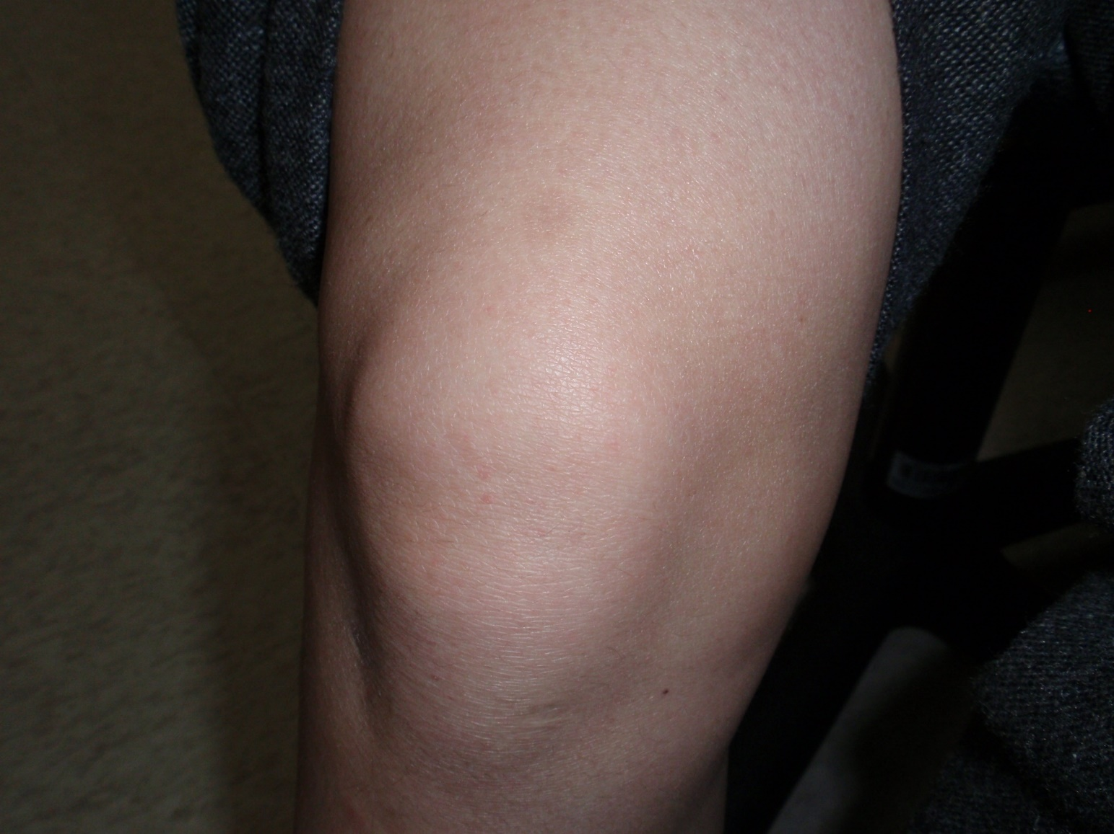
A 28-year-old female returning from Bali 2009.3.13
影像來源：台大兒童醫院小兒部李秉穎醫師

Slide 52
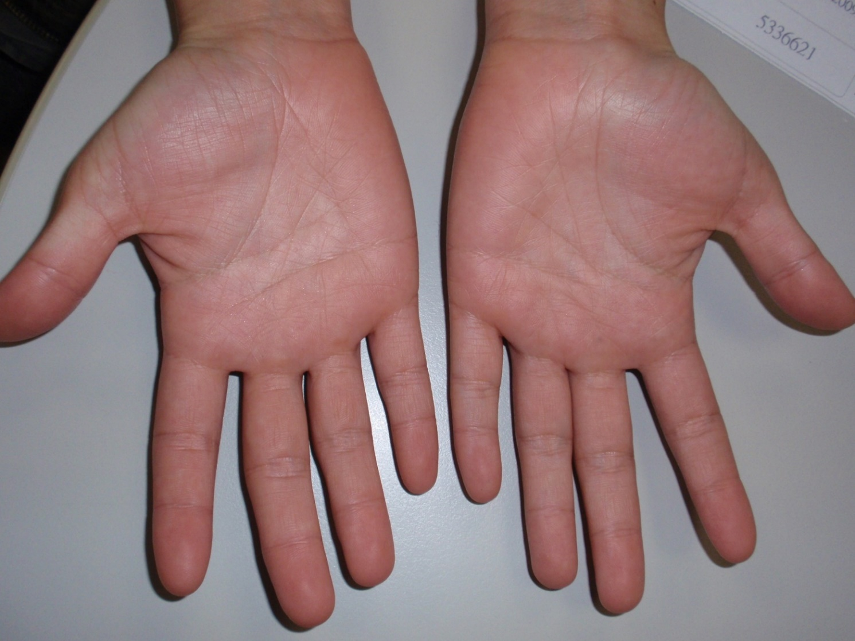
A 28-year-old female returning from Bali 2009.3.13
影像來源：台大兒童醫院小兒部李秉穎醫師

Slide 53
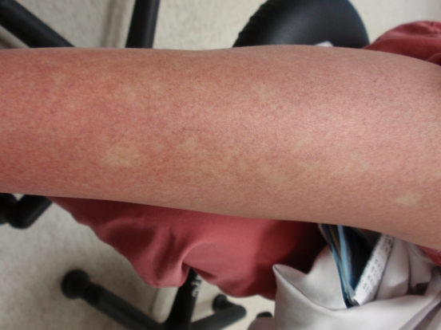
A 28-year-old female returning from Bali 2009.3.13
紅海中的白島
(white islands in a sea of red)
影像來源：台大兒童醫院小兒部李秉穎醫師

Slide 54
登革熱、登革出血熱與登革休克症候群 治療與預後
典型登革熱致死率低於1%
登革出血熱若無適當治療，死亡率可能超過20% [WHO]，早期診斷並加以適當治療，死亡率可低於5%。
登革熱沒有特效藥物可積極治療，一般採行支持性療法
疾病管制署核心教材

Slide 55
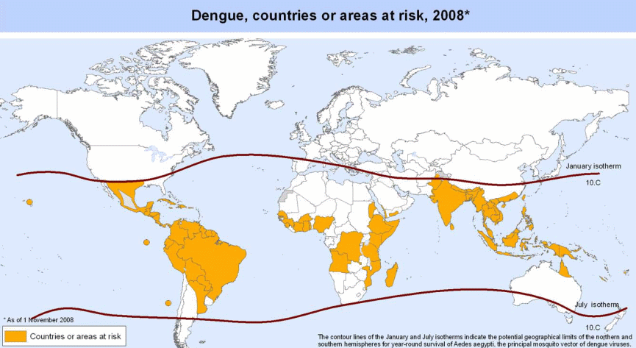
登革熱 Dengue fever
流行地區，WHO, 2008
WHO網站

Slide 56
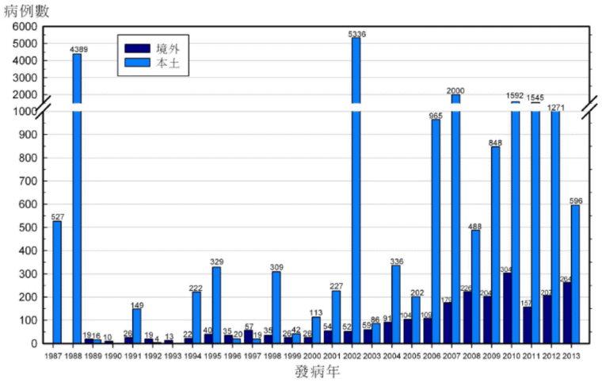
登革熱 Dengue fever
台灣自1987年以後，幾乎每年均有發生規模不等的本土疫情
疾病管制署核心教材

Slide 57
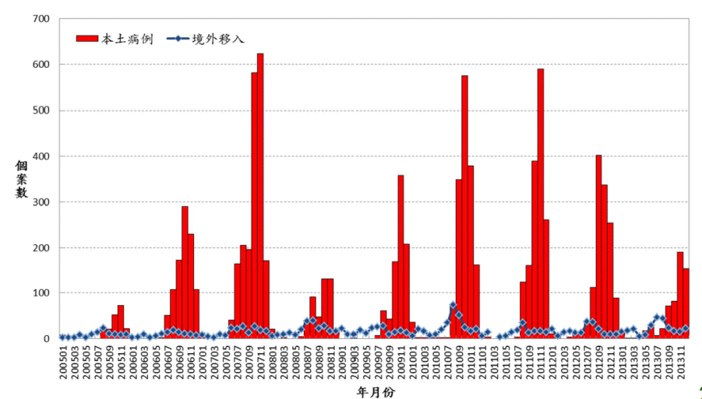
登革熱確定病例–流行於夏季
台灣，2005-2013
疾病管制署核心教材

Slide 58
登革熱病例之血清型
N=1754，台灣，2005-2013
疾病管制署核心教材

Slide 59
嬰兒玫瑰疹
Roseola infantum
病原：第6型與第7型人類疱疹病毒(human herpesvirus 6 and 7)
  DNA病毒
口水飛沫傳染
潛伏期：5-15天
特點：
  大多發生於6月至3歲之間
  2歲以後，90%以上抗體陽性

Slide 60
嬰兒玫瑰疹
臨床表現
高燒3-4天(1-7天)：39-41℃
  前囟門(anterior fontanelle)可能鼓起
  可能發生抽搐(熱痙攣或急性腦病變)
  小孩退燒時活力很好
燒退時由軀幹出現斑丘疹，有時擴散到臉部與四肢，7天內消退
預後良好

Slide 61
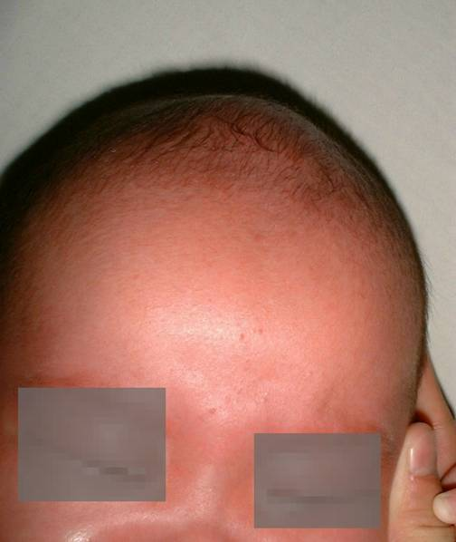
嬰兒玫瑰疹
前囟門鼓起
常見膿尿
(pyuria)
影像來源：台大兒童醫院小兒部李秉穎醫師

Slide 62
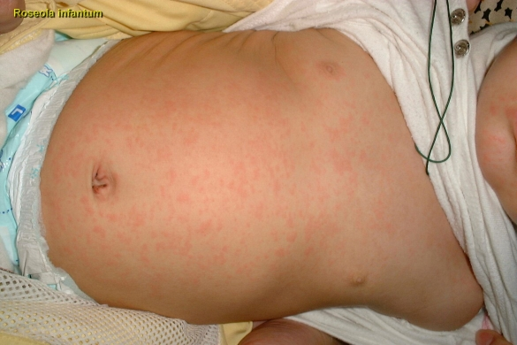
嬰兒玫瑰疹
影像來源：台大兒童醫院小兒部李秉穎醫師

Slide 63
嬰兒玫瑰疹發燒持續天數
N=176，日本，1987-1992
Asano Y. Pediatrics 1994;93:104.

Slide 64
嬰兒玫瑰疹皮疹出現與退燒時間
N=176，日本，1987-1992
Asano Y. Pediatrics 1994;93:104.

Slide 65
嬰兒玫瑰疹皮疹持續時間
N=176，日本，1987-1992
Asano Y. Pediatrics 1994;93:104.

Slide 66
嬰兒玫瑰疹臨床表現
N=176，日本，1987-1992
Asano Y. Pediatrics 1994;93:104.

Slide 67
嬰兒玫瑰疹
Nagayama spot，永山斑
In Asian countries, ulcers at the uvulopalatoglassal junction (Nagayama spots) are commonly reported in infants with roseola. (Nelson Textbook of Pediatrics, 19th ed., 2011.)
The disease may be accompanied by cough, cervical and occipital lymphadenopathy, erythema of the tympanic membranes, conjunctivitis, eyelid edema, bulging fontanelles, lymphadenopathy, diarrhea, or Nagayama spots (red papules on the soft palate or base of the uvula). (Mandell, Douglas, and Bennett's Principles and Practice of Infectious Diseases, 7th ed., 2009)
Erythematous papules on the mucosa of the soft palate and the base of uvula. Although many pediatricians in Japan use the spots as the marker for the early diagnosis of ES, their predictive value and specificity are still controversial. (Asano Y. Pediatrics 1994;93:104.)

Slide 68
嬰兒玫瑰疹Nagayama spot出現時間
N=176，日本，1987-1992
Asano Y. Pediatrics 1994;93:104.

Slide 69
感染性紅斑
Erythema infectiosum
又名第五病(fifth disease)
病原：B19型人類微小病毒(human parvovirus B19)，DNA病毒
飛沫傳染，常有接觸史
5-15歲之學生最常見
潛伏期: 4-28天(16-17天最多)
皮疹:
  蘋果臉(slapped-cheek appearance)
  網狀紅斑：四肢之伸張側較明顯

Slide 70
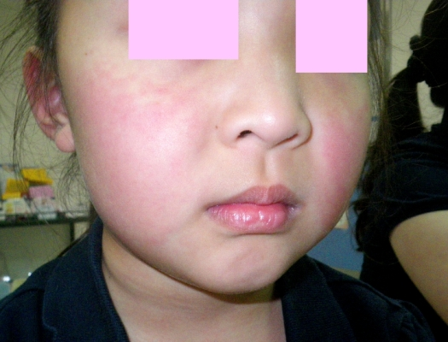
感染性紅斑
臉部紅斑
影像來源：台大兒童醫院小兒部李秉穎醫師

Slide 71
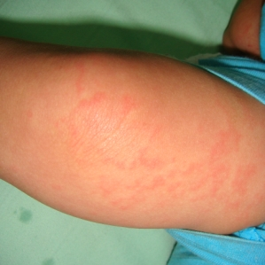
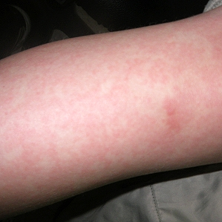
感染性紅斑
四肢網狀紅斑
影像來源：台大兒童醫院小兒部李秉穎醫師

Slide 72
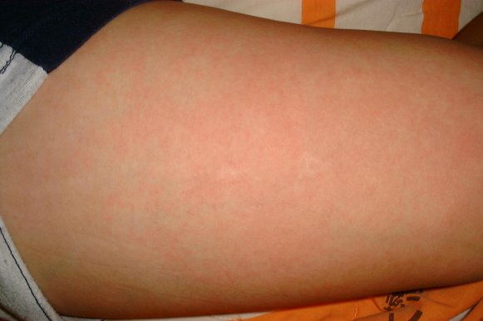
感染性紅斑
四肢網狀紅斑
影像來源：台大兒童醫院小兒部李秉穎醫師

Slide 73
感染性紅斑
併發症
再生障礙危象(aplastic crisis)：慢性溶血性貧血病人，包括地中海型貧血、鎌刀型貧血症(sickle cell anemia)、遺傳性球形紅血球增多症(hereditary spherocytosis)
關節炎：年紀大、女性較易發生
胎兒感染：流產或胎兒水腫(hydrops fetalis)，發生率5%左右，第2孕期的孕婦得到感染比較容易影響胎兒
免疫功能低下者的慢性感染：愛滋病人、癌症病人、抗體缺乏病人，出現慢性貧血

Slide 74
腸病毒
> 90種
  A型克沙奇病毒(Coxsackieviruses A): 1-24
  B型克沙奇病毒(Coxsackieviruses B): 1-6
  伊科病毒(Echoviruses): 1-34
  其他腸病毒(Enteroviruses): 68-72 第72型即A型肝炎病毒

Slide 75
腸病毒之傳染
盛行於夏天與秋天
傳染途徑：飛沫傳染，糞口傳染，接觸傳染(急性出血性結膜炎)
潛伏期：3-5天(2-10天)
治療：沒有抗病毒藥物，大多只有支持性治療，嚴重病例可以試用靜脈注射免疫球蛋白。

Slide 76
腸病毒感染與症狀
無症狀感染：50-80%
類似感冒或腸胃炎症狀
典型症狀與併發症
  疱疹性咽峽炎、手足口病
  無菌性腦膜炎、病毒性腦炎、肢體麻痺 症候群
  心肌炎與心包膜炎
  急性出血性結膜炎

Slide 77
疱疹性咽峽炎
Herpangina
在口腔後部出現水泡，很快破掉變成潰瘍，平均2-12個
發燒 2-4天，口腔潰瘍7天左右
處置：鼓勵喝水，若有脫水現象就需要點滴注射
單純疱疹病毒引起之齦口炎：鑑別診斷
  潰瘍集中於口腔前半部
  牙齦紅腫，容易出血

Slide 78
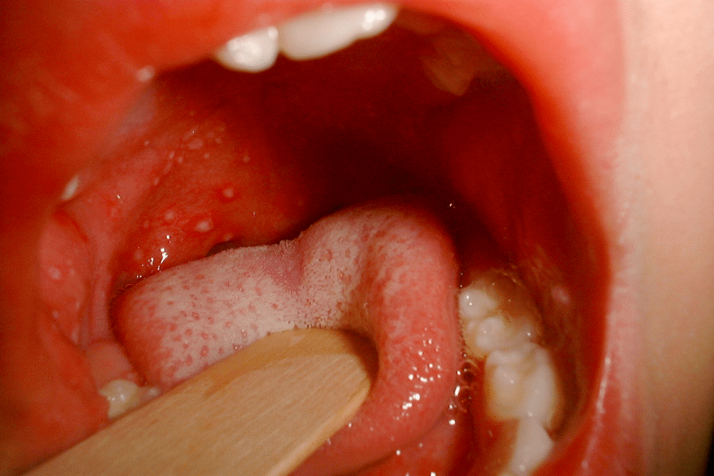
疱疹性咽峽炎 Herpangina
影像來源：台大兒童醫院小兒部李秉穎醫師

Slide 79
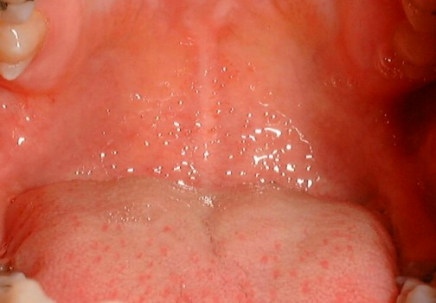
疱疹性咽峽炎?
影像來源：台大兒童醫院小兒部李秉穎醫師

Slide 80
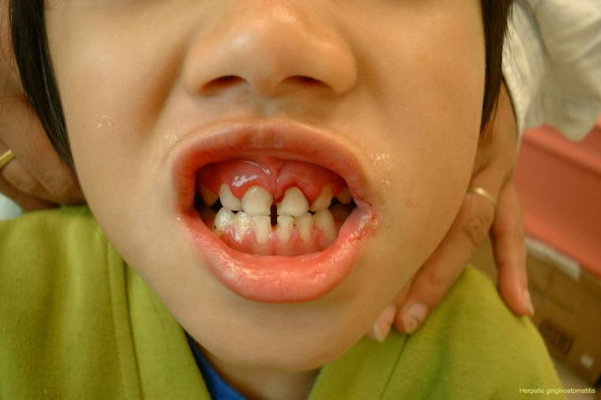
疱疹性齦口炎
Herpetic gingivostomatitis
影像來源：台大兒童醫院小兒部李秉穎醫師

Slide 81
手足口病
Hand-foot-and-mouth disease
口腔潰瘍：舌頭與頰黏膜
皮疹
  分佈於四肢，臀部
  稍微鼓起的丘疹，常常有小水泡或是水泡破掉留下的小痂塊
水痘：鑑別診斷
  皮疹於軀幹部較多
  極癢

Slide 82
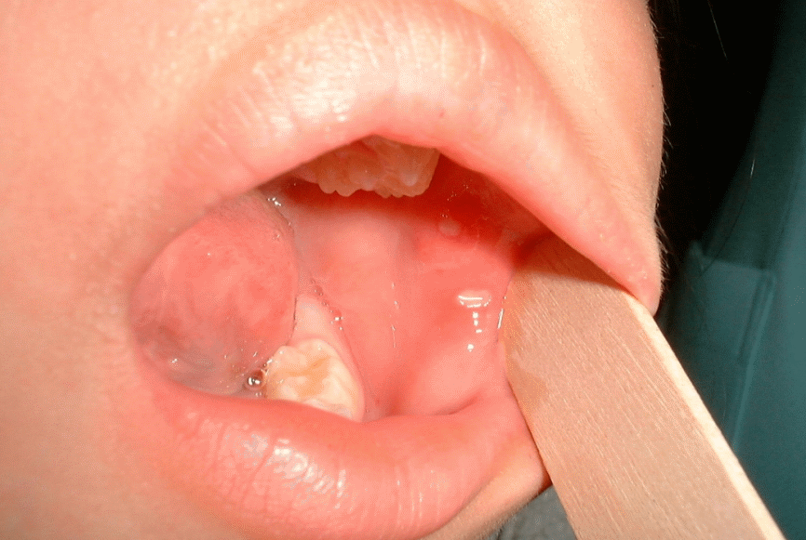
手足口病
影像來源：台大兒童醫院小兒部李秉穎醫師

Slide 83
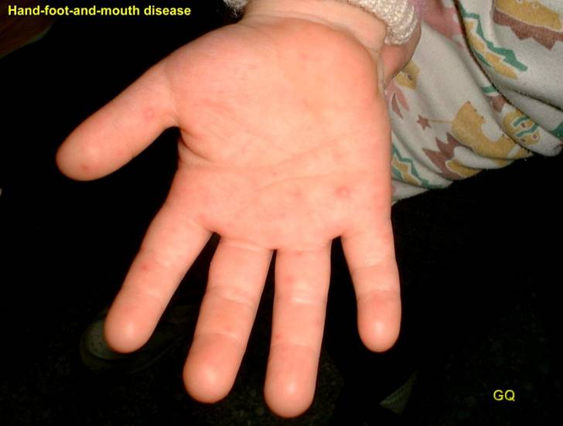
手足口病
影像來源：台大兒童醫院小兒部李秉穎醫師

Slide 84
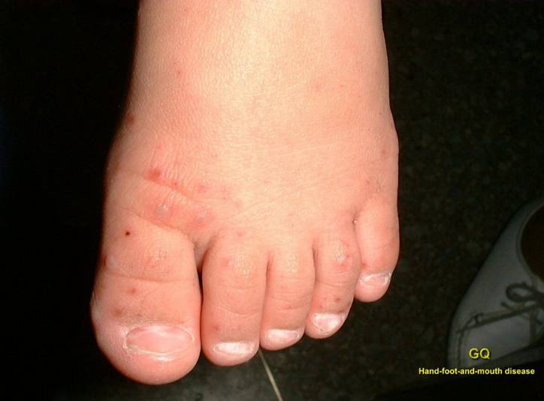
手足口病
影像來源：台大兒童醫院小兒部李秉穎醫師

Slide 85
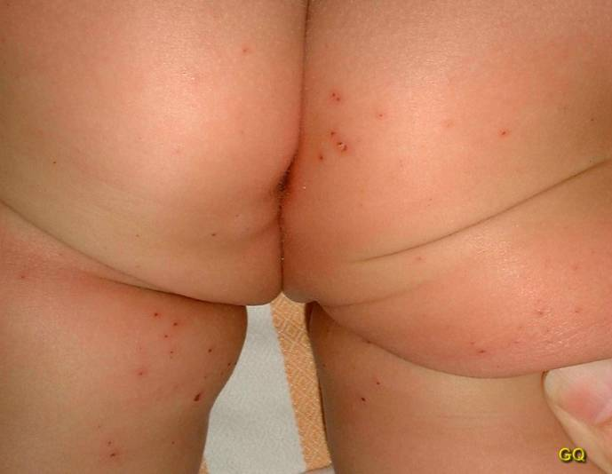
手足口病
影像來源：台大兒童醫院小兒部李秉穎醫師

Slide 86
腸病毒71型
台灣與許多亞洲國家流行
特點：大多表現出手足口病的症狀，神經系統併發症比率特別高
死亡病例：
  大多小於3歲
  死因：因為腦幹腦炎(brain stem encephalitis)引起急性心肺衰竭
  重症前兆：意識障礙、持續嘔吐、肌躍型抽搐(myoclonic jerks)

Slide 87
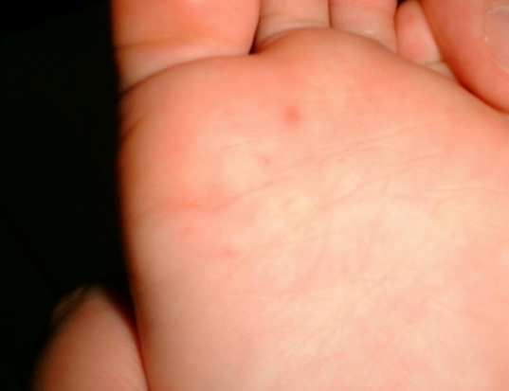
腸病毒71型
影像來源：台大兒童醫院小兒部李秉穎醫師

Slide 88
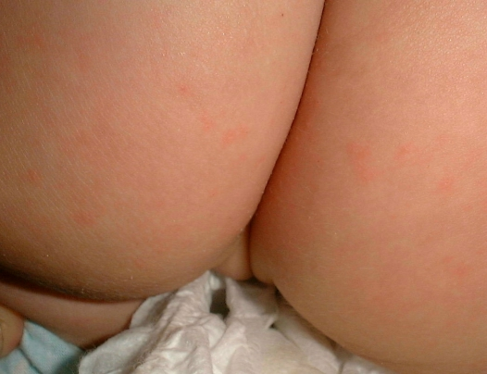
腸病毒71型
影像來源：台大兒童醫院小兒部李秉穎醫師

Slide 89
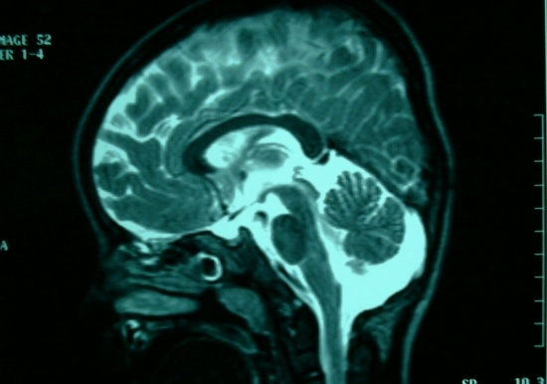
核磁共振掃描(MRI)
影像來源：台大兒童醫院小兒部李秉穎醫師

Slide 90
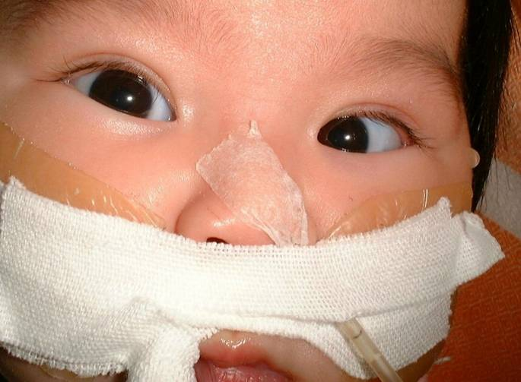
Eye deviation
影像來源：台大兒童醫院小兒部李秉穎醫師
Notes:
This is a near-fatal case with EV71 infection in my hospital. Her eyes deviated inwards, suggesting the presence of brain stem lesion. This baby eventually survived the infection.

Slide 91
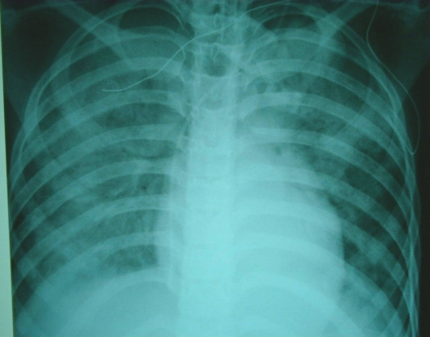
腸病毒71型重症：神經肺水腫
影像來源：台大兒童醫院小兒部李秉穎醫師

Slide 92
水痘
Chickenpox
病原：varicella-zoster virus (DNA病毒)
飛沫、空氣、接觸傳染
潛伏期：13-17天(2-3週)
特點：
  家中傳染率80-90%
  很少無症狀感染

Slide 93
水痘
臨床表現
前驅期：發燒、倦怠、食慾不振、頭痛、腹痛
水泡疹:
  由頭臉部、軀幹出現，擴散到四肢
  極癢
  由丘疹很快變成水泡、膿泡、痂塊，所以在身上會同時出現多樣性的疹子

Slide 94
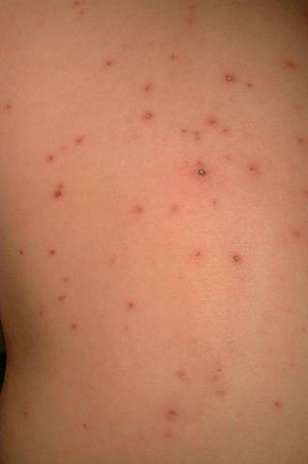
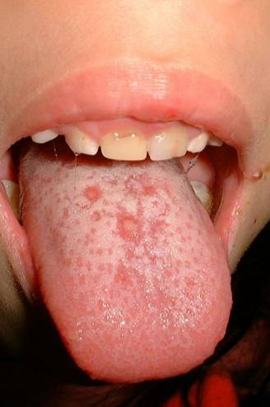
水痘(Varicella, Chickenpox)
影像來源：台大兒童醫院小兒部李秉穎醫師

Slide 95
水痘 併發症
繼發性細菌感染：金黃色葡萄球菌與A群鏈球菌最常見
肺炎、腦膜腦炎：年紀大易得
免疫不全病人：肺炎、肝炎、腦炎
先天性水痘症候群
新生兒感染：母親出水痘之前2天至之後4天內出生者容易發生全身散發性感染
帶狀疱疹(herpes zoster)：復發

Slide 96
水痘併發症
第四類法定傳染病，1週內通報
水痘併發症︰
  水痘併發症住院或死亡︰發疹後因繼發性細菌感染、或肺部、神經等其它器官系統併發症而住院或死亡者。
  先天性水痘症候群
水痘群聚︰發生於醫療院所、船舶、航空器、幼托機構、學校、軍營、矯正機關等人口密集機構，個案出現急性發作之丘疹與水疱症狀，且有人、時、地關聯性，經判定為疑似水痘群聚感染且有擴散之虞。

Slide 97
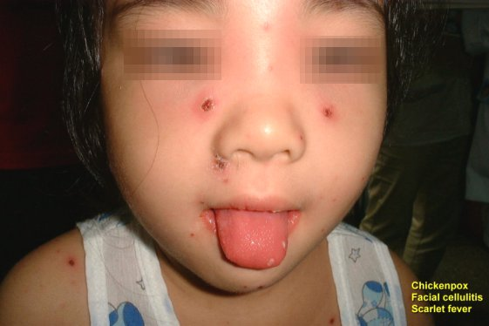
水痘–正常兒童併發細菌感染
影像來源：台大兒童醫院小兒部李秉穎醫師

Slide 98
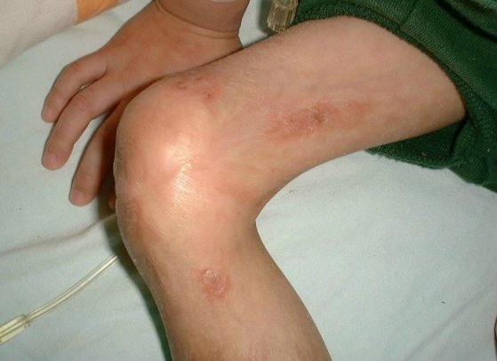
先天性水痘症候群
影像來源：台大兒童醫院小兒部李秉穎醫師

Slide 99
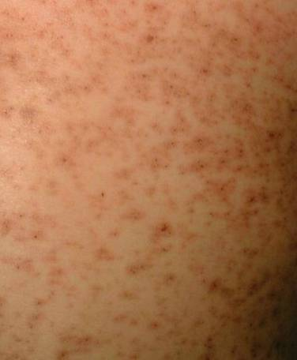
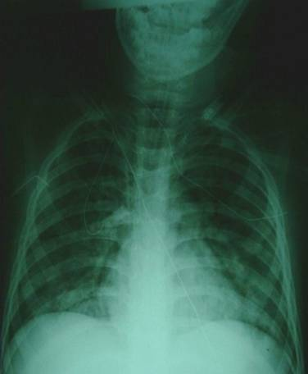
水痘–癌症兒童併發肺炎
影像來源：台大兒童醫院小兒部李秉穎醫師

Slide 100


帶狀疱疹
Herpes zoster
影像來源：台大兒童醫院小兒部李秉穎醫師

Slide 101

天花 Smallpox
第一類法定傳染病，24小時內通報
病原：DNA病毒
  屬於orthopoxvirus
飛沫傳染
潛伏期：7-17天
特點：
  水泡丘疹離心式分布、向心式擴散
  同一時間只有同一時期皮疹：丘疹、水泡、膿泡、結痂
1977年全世界根除，部分專家擔心恐怖攻擊
影像來源：美國疾病管制局
Ferri's Clinical Advisor 2015.

Slide 102

膿痂疹 Impetigo
影像來源：台大兒童醫院小兒部李秉穎醫師

Slide 103
水痘 預防與治療
活性減毒疫苗
Varicella-zoster immune globulin(VZIG): 免疫不全兒童、孕婦、受到母親感染的新生兒
Acyclovir:
  免疫不全病人：發作後3天內給予
  正常病人：發作後24小時內給予有效
隔離：住院時須住入負壓隔離病房，隔離至少5天直至身上所有水泡均結痂為止，免疫不全病人需隔離至少1週

Slide 104
帶狀疱疹疫苗(Zostavax)
活性減毒疫苗，疫苗病毒量為水痘疫苗之14倍
50-79歲使用，接種一劑
%
保
護
效
NS
益
年齡(歲)
ACIP. MMWR 2008;57:RR-5.

Slide 105
川崎病 Kawasaki disease
7個診斷條件之中符合至少5項
發燒 ≥ 5天
雙側非化膿性結膜炎
咽部發紅、嘴唇發紅乾裂、草莓舌
頸部淋巴腺腫大
皮疹：非水泡多形性紅疹，包括卡介苗部位發紅、肛門周圍發紅與脫皮
手部與腳部發紅、硬性水腫(indurated edema)、脫皮
冠狀動脈變化
影像來源：台大兒童醫院小兒部李秉穎醫師

Slide 106


川崎病
Kawasaki disease
影像來源：台大兒童醫院小兒部李秉穎醫師

Slide 107


川崎病 Kawasaki disease
影像來源：台大兒童醫院小兒部李秉穎醫師

Slide 108


川崎病 Kawasaki disease
影像來源：台大兒童醫院小兒部李秉穎醫師

Slide 109

川崎病 Kawasaki disease
影像來源：台大兒童醫院小兒部李秉穎醫師

Slide 110


川崎病 Kawasaki disease
影像來源：台大兒童醫院小兒部李秉穎醫師

Slide 111


川崎病 Kawasaki disease
影像來源：台大兒童醫院小兒部李秉穎醫師

Slide 112
川崎病 治療
Aspirin
  低劑量(3-5 mg/kg/day)：抑制血小板功能，持續6-8週，或直到冠狀動脈回復正常為止
靜脈注射免疫球蛋白(intravenous immunoglobulin)：
  1 gm/kg/day X 2 days
  發病之內10天給予比較有效

Slide 113
猩紅熱 Scarlet fever
會分泌外毒素的A群鏈球菌感染
潛伏期：1-7天
臨床表現：所有川崎病的表現都可能出現
  疹子較細像砂紙一樣，有皮膚泛紅現象(erythrodermia)
  粟粒狀痱子(miliary sudamina)
  口周蒼白(circumoral pallor)
  巴氏線(Pastia‘s lines)：前肘窩
治療：青黴素之類抗生素治療，治療24小時後可解除隔離

Slide 114


猩紅熱 Scarlet fever
草莓舌
影像來源：台大兒童醫院小兒部李秉穎醫師

Slide 115


猩紅熱 Scarlet fever
手掌紅腫，手指脫皮
影像來源：台大兒童醫院小兒部李秉穎醫師

Slide 116

猩紅熱 Scarlet fever
皮膚泛紅(erythrodermia)
影像來源：台大兒童醫院小兒部李秉穎醫師

Slide 117

猩紅熱 Scarlet fever
粟粒狀痱子(miliary sudamina)
影像來源：台大兒童醫院小兒部李秉穎醫師

Slide 118

猩紅熱 Scarlet fever
巴氏線(Pastia‘s lines)
影像來源：台大兒童醫院小兒部李秉穎醫師

Slide 119
猩紅熱、川崎病與麻疹的鑑別診斷
麻疹 猩紅熱 川崎病
年齡 > 6月 > 3-5歲 < 3-5歲
家族/學校病例 ++ ++ -
咳嗽、流鼻水 ++ ± ±
結膜分泌物 + - -
Koplik spot + - -
扁桃腺滲出液 - ± -
皮疹 暗紅 可能像痱子 斑丘疹
常有小出血點 表面像沙紙 或像蕁麻疹
脫皮 手腳無 手腳指 手腳指
全身皮疹細屑 肛門周圍 肛門周圍
penicillins 不退燒 退燒 不退燒
冠狀動脈變化 - - +

Slide 120

Infectious mononucleosis
影像來源：台大兒童醫院小兒部李秉穎醫師

Slide 121



腺病毒 Adenovirus
可能有pharyngocojunctival fever: 結膜炎、滲出性扁桃腺炎、明顯咳嗽流鼻水、肺炎
影像來源：台大兒童醫院小兒部李秉穎醫師

Slide 122

腺病毒感染合併皮疹
影像來源：台大兒童醫院小兒部李秉穎醫師

Slide 123

黴漿菌肺炎併發皮疹
影像來源：台大兒童醫院小兒部李秉穎醫師

Slide 124

黴漿菌肺炎併發皮疹
影像來源：台大兒童醫院小兒部李秉穎醫師

Slide 125

黴漿菌肺炎併發皮疹
影像來源：台大兒童醫院小兒部李秉穎醫師

Slide 126

類過敏性紫斑
Anaphylactoid purpura
影像來源：台大兒童醫院小兒部李秉穎醫師

Slide 127

類過敏性紫斑
Anaphylactoid purpura
影像來源：台大兒童醫院小兒部李秉穎醫師

Slide 128

Baktar過敏
影像來源：台大兒童醫院小兒部李秉穎醫師

Slide 129

Augmentin過敏
影像來源：台大兒童醫院小兒部李秉穎醫師

Slide 130

Levofloxacin過敏
影像來源：台大兒童醫院小兒部李秉穎醫師

Slide 131

Carbamazepine過敏
Stevens-Johnson syndrome
影像來源：台大兒童醫院小兒部李秉穎醫師

Slide 132
感染症之傳染途徑
空氣傳染(airborne)：可傳很遠距離
  實例：退伍軍人症、炭疽熱
飛沫傳染(droplet)：距離病患1-2公尺內(CDC: 三英尺)
  最常見，所有呼吸道感染
間接接觸受污染器物
糞口傳染：飲水、食物、衛生習慣

Slide 133
1-5 μm: 空氣傳染
> 5-10 μm: 飛沫傳染
Aerosol
Droplet
大小
0.1μ
0.3 μ
10 μ
100 μ
參考衛生福利部疾病管制署網站資料

Slide 134
空氣傳染
Airborne transmission
顆粒大小 ≤ 5 μm
來自環境的傳染
  Spores of anthrax、aspergillus、legionella
來自病人的傳染
  Measles, chickenpox, smallpox, TB (?)
CDC. Guideline for isolation precautions 2007.

Slide 135
麻疹病毒會經由空氣傳染?
Air disinfection by UV irradiation
Measles control in schools, Pennsylvania (1940’s)
  紫外線照射學校：未爆發麻疹流行
  未處理學校：爆發麻疹流行
  持續五年研究：均未爆發流行，但紫外線照射學校之麻疹發生率較低
  結論：對空氣消毒可預防感染
Wells WF. Am J Hyg 1942;35:97.

Slide 136

麻疹病毒會經由空氣傳染?
Airborne transmission in a physician’s office
診所內4位被傳染麻疹病例：1位與指標病例同時就診，另外3位在指標病例離開後60-75分鐘進入診所
Remington PL. JAMA 1985;253:1574.

Slide 137

水痘病毒會經由空氣傳染?
Airborne transmission in a hospital
指標病例：隔離
8位感染病例
指標病例
Gustafson TL. Pediatrics 1982;70:550.

Slide 138
間接接觸受污染器物的重要性
1980-1981
鼻病毒感染病患污染器具
  →其他人觸摸器具，然後摸自己的鼻黏膜與眼結膜
觸摸受病毒污染咖啡杯把手：50%(5/10)感染
觸摸塑膠布：56%(9/16)感染
經phenol/alcohol噴灑後，病毒偵測率由42%下降到8%，以手指觸摸偵測到病毒的比率由61%下降到21%
Gwaltney JM Jr. Am J Epidmiol 1982;116(5):828.

Slide 139
病毒可在環境存活的時間
腸病毒
  相對濕度愈大，存活愈久
  可存活超過24小時
流感病毒於體外存活時間*
  污染的平滑表面24-48小時
  衣服、紙張、衛生紙：8-12小時
SARS：攝氏56度: < 5分鐘；不銹鋼、塑膠(室溫)3天；攝氏4度 > 21天
*Bean B. JID 1982;146:47.

Slide 140

傳染途徑與RSV感染率的相關性
Hall CB. Infect Immun 1981;33(3):779.

Slide 141
Standard precaution
Hand hygiene：接觸血液、體液、分泌物、滲出
物、受污染器物之後；脫掉手套後、接觸病人之間
Personal protective equipment
  Gloves：接觸血液、體液、分泌物、滲出物、
  受污染器物；接觸黏膜與受損皮膚
  Gown：衣服或皮膚可能接觸到血液、體液、分泌物、滲出物時
  Mask、eye protection(goggles)、face shield：可能發生血液、體液、分泌物之潑濺時，尤其
  抽吸、氣管插管
CDC. Guideline for isolation precautions 2007.

Slide 142
Contact and droplet precaution
避免直接或間接接觸傳染、飛沫傳染
病人
  最好住單人房
  多人病房：病房間隔至少三碼
Contact precaution：醫護人員接觸戴手套、穿隔離衣
Droplet precaution：醫護人員戴口罩
CDC. Guideline for isolation precautions 2007.

Slide 143
Airborne precaution
Measles, chickenpox, TB, possibly SARS
Airborne isolation room
  Negative pressure
  12 air exchanges per hour for new construction and 6 air exchanges per hour for existing facitities
N95
CDC. Guideline for isolation precautions 2007.

Slide 144
Virucidal activity of antiseptic agents
Enveloped viruses
Virus Agent Log reduction
HIV 70% ethanol 7.0 in 1 min
HIV chloroxylenol inactivated in 1 min
HIV povidone-iodine inactivated
HBV 80% ethanol 7.0 in 2 min
HSV 75% ethanol > 5.0 in 1 min
RSV 35% isopropanol > 4.3 in 1 min
Influenza 95% ethanol undetectable in 30 sec
CDC. MMWR 2002;51(RR-16):1.

Slide 145
Virucidal activity of antiseptic agents
Nonenveloped viruses
Virus Agent Log reduction
Rotavirus 10% povidone-iodine > 3.0 in 1 min
Rotavirus 60% ethanol > 3.0 in 10 sec
Adenovirus 95% ethanol > 1.4
Coxsackievirus 95% ethanol 1.1-1.3
Echo virus 75% ethanol ≤ 1.0
Hepatitis A 70% ethanol 87.4% reduction
Rhinovirus 60% ethanol > 3.0
CDC. MMWR 2002;51(RR-16):1.

Slide 146

Thanks…
Notes:
Thank you for your attention.

